Slide 1
大阪府所蔵美術作品 (大阪府２０世紀美術コレクション） について
資料１
令和5年8月18日
大阪府府民文化部文化・スポーツ室文化課
1

Slide 2
コレクション収集の経緯：大阪府所蔵美術作品（大阪府２０世紀美術コレクション）について
【概要】
大阪府は１９９０年代に開催した国際コンクール「大阪トリエンナーレ」の受賞作品や、関西を拠点に戦後日本の美術界で活躍した現代美術作家の作品などを約7,900点を収集。
現在は、大阪府立江之子島文化芸術創造センター（enoco）の企画展示や府庁舎等に展示して活用。
【収集から活用までの経緯】
収集
「現代芸術文化センター」設置構想の実現のため、１９９０年代に開催した国際コンクール「大阪トリエンナーレ」
の受賞作品や、 国立国際美術館と大阪府の共催事業として開催した関西の現代作家の展覧会での展示
作品の購入や寄贈等により収集。
美術館
構想廃止
作品収集が継続される一方で、美術館構想は進展せず、１９９６年には「大阪府行政改革大綱」により事業凍結、
１９９８年「大阪府財政再建プログラム」により凍結継続、２００１年には抜本的見直しが図られ、「大阪府行政計画
（案）」により構想の廃止が決定。
活用を
推進
美術館構想の事業凍結・廃止に伴い、所蔵作品の積極的な活用を推進。
１９９６年から、オフィスビルやホテル、大学、会議場、研修所、病院などを中心に、積極的に作品の展示・貸出を
始める。１９９８年には大阪モノレール駅舎、万博記念公園、商店街の空き店舗での展示を実施。
・現在はenocoの指定管理者が作品を管理・活用。
画像の活用も含め、活用点数は毎年約1,000点を推移。
・平面作品はenocoに、大型の立体作品等は大阪府咲洲庁舎に保管・展示。
その他、大阪府内各所に貸出展示。
・enoco学芸員が、指定管理期間で作品のコンディションチェックを実施
・今年度より、コレクションのバーチャル化・デジタルアーカイブ化に取組み、
コレクションの魅力を国内外に発信する事業を実施。さらなる活用をめざす。
さらなる活用に
向けて
学芸員によるコンディションチェック

Slide 3
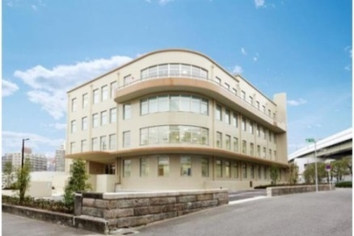
コレクション収集の経緯：作品収集から活用まで （美術館構想）
美術館構想、現代美術センターの経緯
大阪府は、美術館（「現代芸術文化センター」）を建設する予定で、美術作品を収集。
【現代芸術文化センター構想】
・敷地面積 5,000㎡（延床面積 約40,000㎡）
・現代美術の常設展示室等をはじめ、デザインの展示室や研究室、芸術情報コーナー、ホール（400席程度）を備えた複合的芸術文化施設
1970
19８0
19９０
２０００
２０１０
２０２０
現代美術センター
美術館構想
作品収集
その他
◆１９７４
「現代美術コンクール」などの公募展主催や新進作家を紹介する展覧会企画、ヨーロッパ諸国との芸術家交流事業など新しい才能の発掘と、国内外の美術情報の提供を主たる目的とする施設
◆２０００
府民ギャラリー開設（堂島）
新別館へ移転
◆１９８０
◆２００８
◆２０１２
「大阪府財政再建プログラム（案）」
により現美センターの機能を
enocoに集約
enoco 開館
現代美術センター開設（中之島）
府民ギャラリー閉館
現美センター
閉鎖
◆１９８９
◆１９９６
◆２００１
センター構想検討委員会が
「基本構想に関する報告書」提出
「大阪府行政改革大綱」
により事業凍結
「大阪府行財政計画（案）」
により構想廃止
◆１９９１
「府新総合計画（9月策定）」に位置付け
◆1990
◆２００１
現代版画を中心としたコンクールを開催し、受賞作品を収集
美術館構想のため、現代美術センターでの
企画展出品作品、大阪トリエンナーレ受賞作品、
関西の現代作家の展覧会出品作品を収集
◆１９９６
◆２０００
◆２０１１
RCAS閉鎖
貸出事業の開始
RCAS 開設
（りんくう現代美術空間）
CASO 開設
（大阪港海岸通りｷﾞｬﾗﾘｰ）
◆２０１２
CASO閉鎖
3

Slide 4
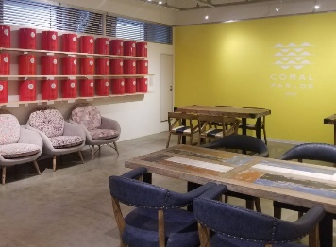
大阪府立江之子島文化芸術センター（enoco)について
文化芸術の創造及び振興を図り、大阪の都市の魅力の向上に資することを目的とする施設。館内には、大小４つのギャラリー、制作のための
アトリエルーム、古本屋、ライブラリー、フリースペースや収蔵庫などを整備。
大阪府20世紀美術コレクション(府が所蔵する美術作品)を活用した「現代美術の振興」のほか、貸館業務や文化芸術関係機関等との連携を通じた「交流・活動・協働機会の創出」、子どもや若手アーティストの担い手育成等による「次世代への継承・発展」に関連する事業を実施。
【施設概要】
■所 在 地 ：大阪市西区江之子島2-1-34
■開 設 ：2012年4月1日
■開 館 時 間：10時～21時（月曜日、年末年始休館）
■最 寄 駅 ：Osaka Metro千日前線・中央線 阿波座駅より徒歩約3分
■指定管理者：enoco文化創造プロジェクト
※ 博物館法に定められた「博物館」ではない
３つの目標を掲げて運営
①現代美術の振興
・コレクションの保管・管理
・コレクションを活用し、enocoでの
常設展示や企画展示の実施
・コレクションを美術館や民間事業等に
貸し出し、府民に鑑賞の機会を提供
など
②交流・活動・協働機会の創出
・貸館事業の実施
・文化関係機関等との連携
・文化芸術に関する情報収集・発信
・相談窓口の設置
・フリースペースを利用したイベント等の実施
など
③次世代への継承・発展
・担い手育成に関する事業の実施
（子ども向けワークショップ等）
・若手アーティストの活動機会の創出
・enocoの歴史を次世代に継承する事業
の実施 など

Slide 5
大阪府立江之子島文化芸術創造センター（enoco)について：学芸員の体制
◆学芸員の体制
enoco指定管理者は、毎年定める事業計画等に基づき、必要な人員を配置し、運営を行っている。
今年度は、常勤・非常勤合わせて１３名で運営しており、そのうち学芸員は3名（常勤２名、非常勤１名）でコレクションの管理・活用に取り組んでいる。
enoco人員体制
名誉館長１名
（非常勤）
学芸員３名
（常勤２名・非常勤１名）
企画・運営担当２名
（非常勤）
館長１名
（常勤）
施設管理運営責任者１名
（常勤）
施設管理・受付・経理５名
（常勤２名・非常勤３名）
～学芸員の主な業務～
「大阪府２０世紀美術コレクション」の管理・活用
・コレクションを活用した企画展の企画・運営
・現代美術の振興に関するイベントの企画・運営
・常設展の展示替え
・貸出業務全般
・新規貸出の開拓
・コレクションのコンディションチェック
（５年の指定期間で実施）
・こども向けアートプログラムの企画・運営 他
貸出先でのコンディションチェック
展示・貸出等活用状況（２０２２年度実績）
 | 区分 | 場所 | 場所数 | 作品数
館内 | 常設展示（玄関等）、企画展示 | ― | ― | ２１8
館外 | 外部展示・外部貸出/長期間（1年以上）等 | 府庁本館、モノレール駅舎、万博公園、ホテル、学校、病院、研修施設等 | ２３ | ２８8 （展示1２２、貸出166）
 | 外部貸出/短期間（1年未満） | 病院、美術館、企業等 | ９ | ３００
 | イベント利用やメディアでの画像活用 |  |  | ２４３
合計 |  |  |  | 1049
【参考】
大阪府20世紀美術コレクション 活用点数推移
年度 | 2012 | 2013 | 2014 | 2015 | 2016 | 2017 | 2018 | 2019 | 2020 | 2021 | 2022
活用点数 | 1,199 | 1,028 | 1,020 | 750 | 1,011 | 1,101 | 971 | 1,015 | 1,015 | 1,054 | 1,049
来館者数推移
年度 | 2012 | 2013 | 2014 | 2015 | 2016 | 2017 | 2018 | 2019 | 2020 | 2021 | 2022
来館者数 （前年度比） | 33,982 (10月～) | 54,905 (＋62％) | 88,183 (＋61％) | 75,692 (▲14％) | 80,325 (＋6％) | 87,199 (＋9％) | 100,082 (＋15％) | 131,829 (＋32%) | 59,534 (▲55%) | 77,418 （+30％） | 85,780 （+11％）

Slide 6
大阪府立江之子島文化芸術センター（enoco)について： コレクション活用①
◆２０２２年度
１ 【館内展示・企画展示】
コレクション・ギャラリー（常設展示）
・エントランスで、府のコレクション（絵画や写真など）を展示中
コレクション展①「enocoオープンアトリエ2022GW」 （4/26～5/7）※来場者数480人
・コレクション展示の他、模写や塗り絵ができる展覧会を実施。
5/1には「たいぞう」によるワークショップをあわせて実施 ※参加者44人
コレクション展②「1970：2025 過去と現代の対話展」 （11/5～11/19）※来場者数448人
・コレクションのうち、大阪万博が開催された1970年代を中心とした作品を展示
同時に他の展示室で、2025年⼤阪・関⻄万博への機運醸成に向けて、万博記念公園で
若手アーティストが制作した作品を展示。大阪万博が開催された1970年当時と、大阪万博
跡地である万博記念公園で生まれた作品を通じて、二つの時代背景を感じる展覧会
２ 外部展示（長期間）
・府庁本館COCOA事業（正面玄関回廊）
・咲洲庁舎1階、2階
・府公館
・モノレール美術館
・万博記念公園現代美術の森 他
３ 外部展示（短期間）
イベント等での活用
・「enocoオープンアトリエ2022GW」で、コレクションを活用して模写や塗り絵を実施。
・大阪文化芸術創出プログラム主催「アートから読み解く’70」での展示
・オオサカアートフェスティバルでの展示
４ その他（作品画像の活用）
・美術コレクションの紹介動画を収録・公開
・展覧会のPR動画を収録・公開 等
・WEB会議等で活用できるバーチャル背景
enocoオープンアトリエ2022GW
1970：2025 過去と現代の対話展

Slide 7
大阪府立江之子島文化芸術センター（enoco)について： コレクション活用②
◆２０２３年度（7月末実績・今後の予定）
１ 【館内展示・企画展示】
コレクション・ギャラリー（常設展示）
・エントランスで、府のコレクション（絵画や写真など）を展示中
コレクション展①「20世紀のイメージとサウンド～音楽でたどる大阪府の美術コレクション～」
（3/28～４/23）※来場者5８8人
・コレクションと音楽に関係するレコードジャケットなどをあわせて展示
コレクション展②「enocoからEXPO2025大阪・関西万博を盛り上げよう！」 （８/１～８/25）
・コレクションのうち、大阪万博が開催された1970年代を中心とした作品を展示
20世紀のイメージとサウンド
～音楽でたどる大阪府の美術コレクション～
コレクション展③「くりかえしとつみかさね」 （９/１～９/１７）
・コレクションの作家が作品と向き合ってきた時間の積み重なりや、同じ行為の繰り返しを
テーマに、10名の作家の作品を展示。会期中にはワークショップも開催
美術講座「エノコアートラウンジ」
・９月から毎月１回、長年コレクションに向き合ってきた、enocoキュレーターの中塚宏行氏が
案内人として、コレクションの一部を展示・紹介しながらおしゃべりを楽しむ美術講座を開催
vol.１ ９/８ 「反復と集積の美学」
紹介作家 野村耕氏、伊藤継郎氏、木村嘉子氏、岩宮武二氏 （「くりかえしとつみかさね」出展作家）
vol.２ 10/27「enocoと江之子島の物語」
紹介作家 浅野竹二氏、川西英氏 ほか
vol.３ 11/17「万博・国際・民族・グローバル」
紹介作家 カネミツ・マツミ氏、大阪トリエンナーレ受賞作家
vol.４ 12/15「大阪・版画・百景」
紹介作家 前田藤四郎氏、浅野竹二氏、泉茂氏、吉原英雄氏
vol.５ 1/12「写真―記録と芸術」
紹介作家 安井仲治氏、岩宮武二氏、田中幸太郎氏、津田洋甫氏
vol.６ 2/16「私の《具体》（グタイ）観」
紹介作家 吉原治良氏、嶋本昭三氏、上前智祐氏、今井祝雄氏
くりかえしとつみかさね
２ 外部展示
大阪大学国際公共政策研究棟で展示替えを実施
エノコアートラウンジ

Slide 8
コレクションの内訳
大阪府20世紀美術コレクション 7,885点の内訳は以下のとおり
【分野別内訳（全体）】
分野 | 点数 | 評価額
絵画 | 4,223 | 3,280,583,071
彫刻 | 235 | 559,814,819
版画 | 1,295 | 200,677,063
写真 | 1,558 | 297,200,280
陶磁器 | 91 | 64,389,200
書 | 375 | 149,400,000
ポスター | 108 | 9,540,000
 | 7,885 | 4,561,604,433
【取得方法別】
取得方法 |  | 点数
購入 | 購入 | 1,170
 | ※受賞買上げ | 195
寄贈 |  | 6,454
寄託 |  | 66
 |  | 7,885
1,365点
976,702,480円
【うち購入作品の分野別内訳】
分野 | 点数 | 購入額
絵画 | 273
彫刻 | 54
版画 | 792
写真 | 157
陶磁器 | 89
 | 1,365 | 976,702,480
※主な受賞買い上げ作品
・現代版画コンクール（１９７５年～２００１年）
・大阪トリエンナーレ(1990年～2001年) の等の受賞作品
8

Slide 9
コレクションの活用：作品の展示・保管場所について
◆ 絵画等（大型作品以外）
0
（7,678件）
◆ 大型作品
（207件）

Slide 10
コレクションの活用：enoco館外での展示実績
◆ 絵画等（大型作品以外）
◆ 大型作品
長期貸出：貸出期間1年以上 短期貸出：1年未満
※貸出期間が年度をまたぐものは、両年度で計上

Slide 11
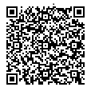
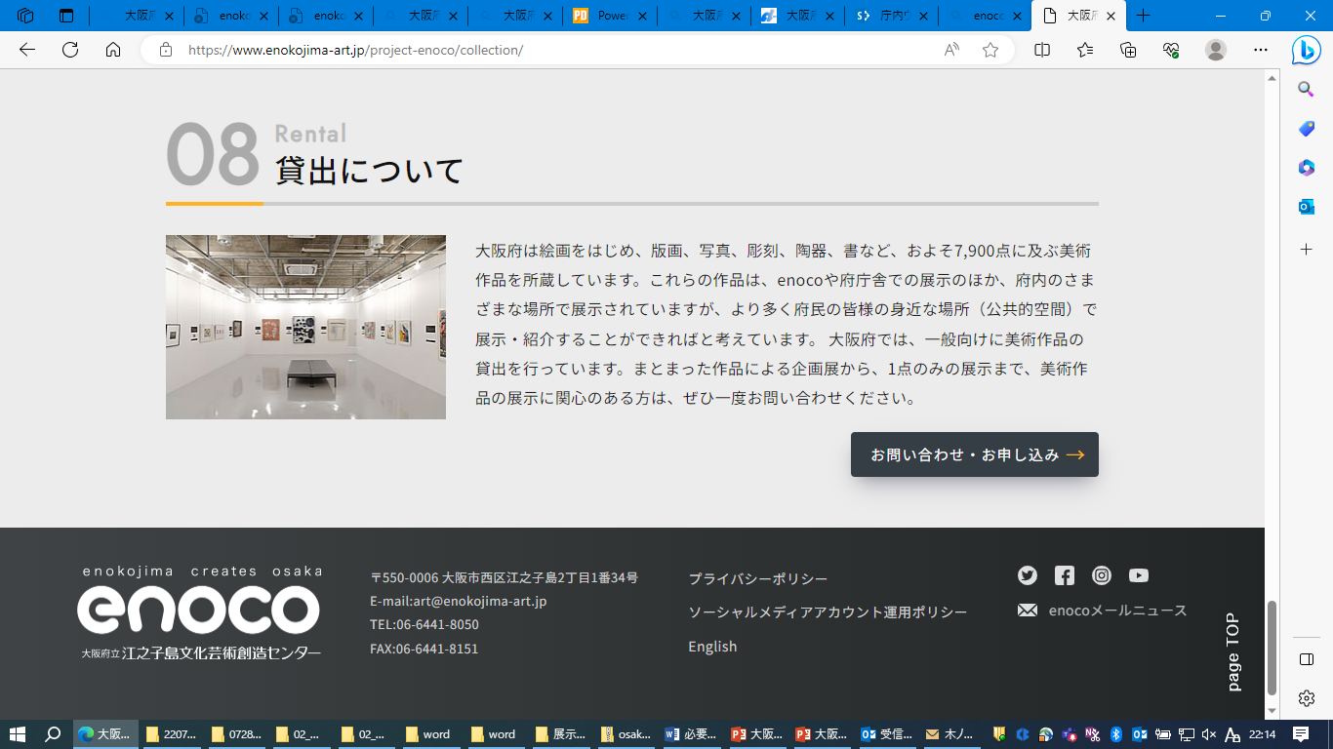
コレクションの活用：貸出展示の主な実績
大阪府では、府民の皆様にさまざまな場所で鑑賞いただけるよう、
美術作品の貸出事業を実施。
【貸出にかかる費用について】
作品展示に際しては、貸出・返却時の梱包作業費・運送費、展示に要する費用、
美術品に関する保険料等をご負担いただいている。
市町村や民間企業等に貸出事業をPRしています
吹田市
○大阪モノレール駅舎（29）
○万博記念公園
現代美術の森（13）
○大阪文化芸術創出
プログラムでの企画展
チラシでのご案内
Ｗebサイトでのご案内
枚方市
豊中市
○大阪精神医療センター（３８）
○大阪大学国際公共政策研究科棟（12）
○大阪府住宅供給公社（１）
○ANA大阪空港
VIPラウンジ（18）
寝屋川市
○寝屋川市文化芸術祭
での企画展（３０）
大阪市
○大阪府立江之子島文化芸術創造センター（enoco) (218)
○大阪府庁本館（４５）
○大阪府咲洲庁舎（75）
○大阪国際がんセンター（180）
○大阪国際会議場（24）
○大阪アカデミア（23）
○大阪中之島美術館での企画展（１４）
○日本生命病院（10）
○大阪大学コンベンションセンター（３）
○ピアスタワー（４）
○リーガロイヤルホテル（３）
○マイドームおおさか（２）
○その他、オオサカアートフェス
ティバルでの展示
羽曳野市
○大阪はびきの医療センター（１）
堺市
○大阪ろうさい病院（８）
○大阪公立大学
理学研究科（19）
その他、府外での展示
○京都国立近代美術館
○千葉市美術館
○たつの市室津海駅館
＝展示場所（２０２２年度実績）
※一時展示先を含む

Slide 12
コレクションの活用：他施設への貸出について
■ 大型作品の他施設への貸出実績（例）
展覧会「～ 生誕100年 清水九兵衛/六兵衛 ～」への貸出
【展示期間・展示場所】
○ 2022年４月13日～ 2022年７月３日 ＜千葉市美術館＞
○ 2022年７月３０日～ 2022年９月２５日 ＜京都国立近代美術館＞
【主催者】
○ 千葉市美術館 ： 千葉市美術館、京都国立近代美術館
○ 京都国立近代美術館： 京都国立近代美術館、京都新聞
【貸出の経緯】
・清水九兵衛作品（作品指定有）について、京都国立近代美術館より、
借受の申し出
・先方の希望作品に加え、 enoco学芸員の提案により、清水六兵衛の
作品を展覧会のため貸出
【貸出作品】
○ 作品B （真鍮）
○ 作品C （真鍮）
○ 作品C （アルミニウム）
○ 作品Ｄ （アルミニウム）
○ AFFINITY A （アルミニウム）
○ ＦＩＧＵＲＥ １５ （アルミニウム）
○ ＦＩＧＵＲＥ Ｅ （アルミニウム）
○ 京空間 Ｂ （アルミニウム）
○ 席花陶 （陶器）
作品B （真鍮）
ＦＩＧＵＲＥ １５
（アルミニウム）
■ 他施設への貸出の流れ
貸出依頼
事前調整
展示場所・
作品状態
の調査
借受人との調整
書類
手続
貸出立会
展示
作業
展示状況等の確認
作品
返却
・希望作品や
スケジュールの
確認
・作品のコンディション
の確認
・展示場所の調査
・運搬業者や保険
手続きの確認
・貸出作品の決定
・貸出期間調整
・著作権のアドバイス
・作品画像貸出 等
・貸出申込、
承認の手続
・リスト作成
・額装作業
・クリーニング
・出庫立会
・運搬経路・
駐車場所確保
・返却日調整
・展示立会
・コンディションの
確認
・設置状況確認
・期間延長等の
諸手続
・運搬経路確認
・駐車場所確保
・コンディションの
確認
・書類手続
enoco学芸員の業務

Slide 13
コレクションの活用：貸出展示の実績
大阪国際がんセンター（大阪市）
日本生命病院（大阪市）
大阪モノレール駅舎（吹田市 他）
13

Slide 14
コレクションの保管：大型作品の保管場所
※大型作品は黄色で表示
 | 現代美術 センター | 住友倉庫 （川口） | 住友倉庫 （CASO） | りんくう（RCAS） | 旧職員会館（講堂） | 咲洲庁舎 10階・２階 | 咲洲庁舎 地下３階 | 経緯等
2004 | ６７７ | 1,822 | ３，８８６ | ９５３ | ― | ― | ―
2005 -2007 | ６７７ | 1,522 | 3,801 | ９５３ | ８５ | ― | ― | 倉庫経費の削減 （保管面積減）
2008 -2010 | ８６０ | 契約終了 | 4,874 | ９５３ | ８５ | ― | ― | 倉庫経費の削減 (住友倉庫(川口)契約終了) RCAS閉鎖 一部を貸出展示
2011 | 閉館 | ― | 5,876 | 契約終了 | １２３ | ― | ― | 住友倉庫（CASO） 契約終了
2012 | enoco開館に伴い、作品を集約 |  |  |  | １２３ | ― | ― | 現美センター閉館 enoco開館
2015 | enoco |  |  |  | 利用中止 | １２３ | ― | 旧職員会館の耐震面等を理由に利用中止
2017 | enoco |  |  |  | ― | ― | 105 | 一部を咲洲庁舎 １・２階に展示

